Slide 1
Periféricos

Slide 2
Se considera periférico a los dispositivos que no pertenecen al núcleo fundamental del ordenador, es decir, es un dispositivo independiente conectado externa o internamente a la tarjeta madre que permite realizar operaciones de entrada/salida (E/S) complementarias al proceso de datos que realiza la CPU.
Periféricos

Slide 3
Características:
Los dispositivos periféricos se conectan por medio de puertos USB, puertos en paralelo, puertos en serie, puertos VGA, puertos de audio, entre otros.
Debido a que un periférico no es esencial para un sistema, este puede seguir funcionando correctamente, simplemente que lo hace sin capacidades extras. Esto no quita que algunos periféricos sean fundamentales para la usabilidad de una computadora, como una pantalla, mouse o teclado.
Aunque los periféricos no realizan ningún proceso informático central, estos confieren ciertas capacidades al sistema que pueden ser esenciales para su usabilidad y correcto funcionamiento.
En su mayoría suelen ser externos.

Slide 4
Tipos de periféricos:
Periféricos de entrada.
Periféricos de salida.
Periféricos de entrada/salida.
Periféricos de almacenamiento.
Periféricos de comunicación.

Slide 5
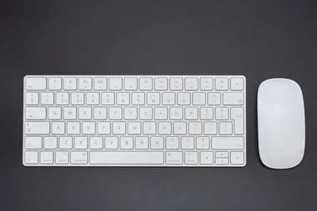
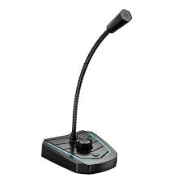
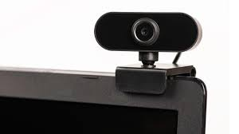
Periféricos de entrada
Los periféricos de entrada son todos los dispositivos que permiten al usuario introducir datos, comandos o señales en una computadora. Estos dispositivos capturan información del usuario o del entorno y la envían al sistema para su procesamiento

Slide 6
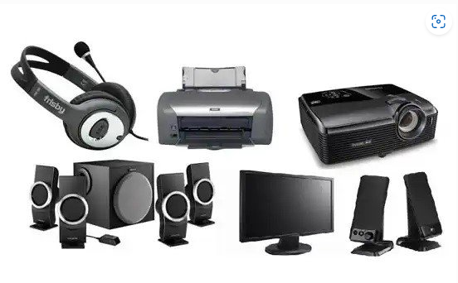
Periféricos de salida
Los periféricos de salida son aquellos componentes que se conectan a una computadora con el fin de mostrar a los usuarios de una manera entendible, toda la información que ha sido procesada y emitida por el computador.
En este sentido, los dispositivos de salida traducen la información generada por el ordenador en lenguaje binario, y lo representan en formatos que el ser humano puede entender y utilizar, es decir, caracteres (texto), sonidos, imágenes, y otros.
Se suele decir que un periférico de salida es el medio utilizado por la computadora para comunicarse con el usuario, mientras que los periféricos de entrada, son los que permiten al usuario, enviar información al ordenador.

Slide 7
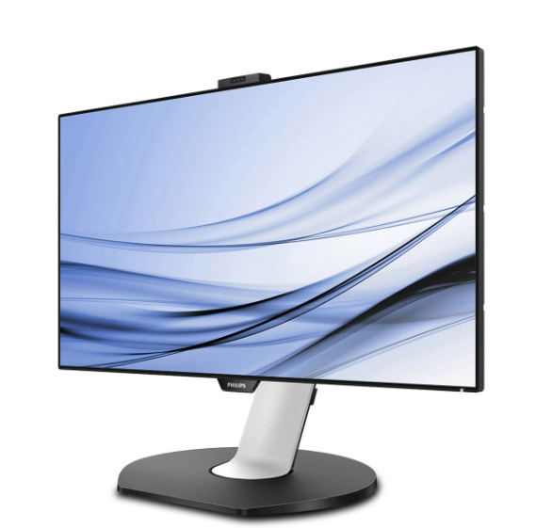
Tipos de periféricos de salida
Dispositivos visuales
Se trata de los periféricos que permiten representar de manera visible la información que genera o procesa un computador. Gracias a este tipo de periféricos, una persona puede ver imágenes, videos o interfaces generados por la computadora. El dispositivo visual por excelencia es el monitor.

Slide 8
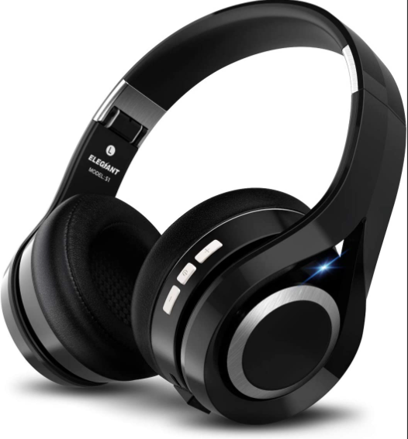
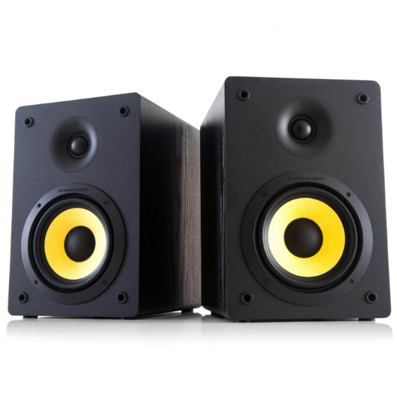
Dispositivos auditivos
Corresponde a cualquier dispositivo de salida que sea capaz de emitir información procesada por la computadora en formato de audio. Para ello, este tipo de periféricos procesa los datos respectivos y los transforma en ondas sonoras que el usuario puede escuchar a través del sistema auditivo. Entre los dispositivos auditivos más comunes están las cornetas, altavoces y auriculares

Slide 9
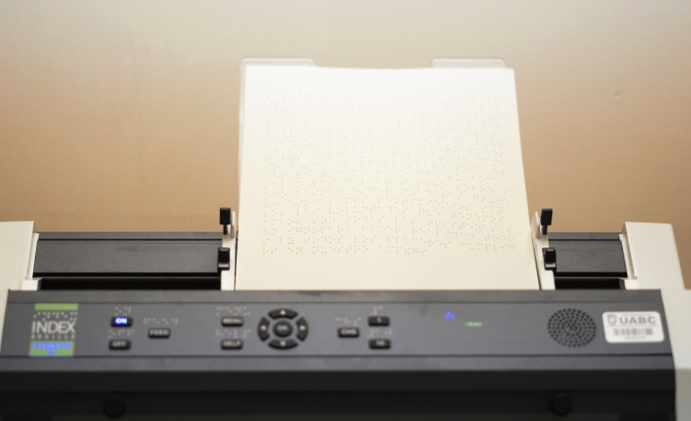
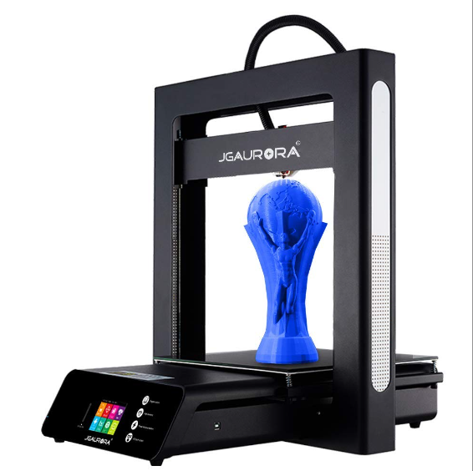
Dispositivos táctiles
Aunque generalmente se trata de dispositivos de entrada y de salida al mismo tiempo, existen equipos que pueden generar información que un usuario puede recibir y comprender a través del tacto. Desde las populares impresoras 3D, hasta las impresoras brailles

Slide 10
Periféricos de almacenamiento
Los periféricos de almacenamiento son dispositivos de hardware que se utilizan para guardar y recuperar datos de forma permanente o temporal.
Estos periféricos permiten ampliar la capacidad de almacenamiento de un sistema informático y facilitan la transferencia y respaldo de información.
Algunos de ellos se diferencian por la velocidad de registro y la recuperación de datos, la fiabilidad, el costo, el tamaño y la capacidad de almacenamiento.

Slide 11
Tipos de periféricos de almacenamiento
Disco duro externo (HDD)
Memorias USB
Tarjetas de memoria
Unidad de estado solido externo (SDD)
Discos ópticos: CD, DVD, Blu-ray

Slide 12
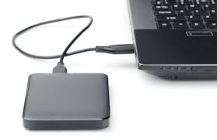
Disco Duro externo
Un disco duro externo es un dispositivo de almacenamiento que se conecta a una computadora u otro dispositivo a través de un cable o conexión inalámbrica. Este dispositivo proporciona espacio adicional para almacenar una amplia variedad de datos, como documentos, fotos, videos, música y programas.

Slide 13
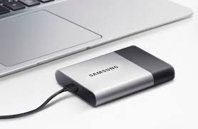
Unidad de estado sólido externo
Una unidad de estado sólido externo (SSD externo) es un dispositivo de almacenamiento de datos que utiliza tecnología de memoria flash para almacenar información de forma permanente. Estas unidades ofrecen velocidades de lectura y escritura rápidas, mayor durabilidad y menor consumo de energía en comparación con los discos duros tradicionales.

Slide 14
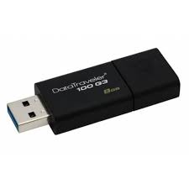
Memoria USB
Las memorias USB, también conocidas como unidades flash USB o pendrives, son dispositivos de almacenamiento portátiles que se conectan a través de un puerto USB en computadoras, laptops, televisores, consolas de videojuegos y otros dispositivos compatibles. Estas unidades son compactas, ligeras y ofrecen una forma conveniente de almacenar, transferir y transportar datos de un lugar a otro.

Slide 15
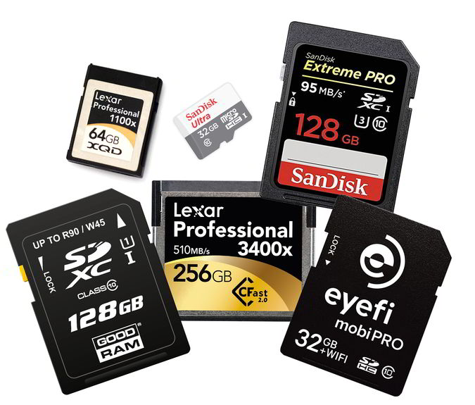
Tarjetas de memoria
Las tarjetas de memoria son dispositivos de almacenamiento portátiles que se utilizan para almacenar datos en dispositivos electrónicos como cámaras digitales, teléfonos móviles, computadoras, consolas de videojuegos, entre otros. Estas tarjetas de memoria vienen en diferentes formatos y capacidades de almacenamiento, como tarjetas SD, microSD, CompactFlash, entre otras.

Slide 16
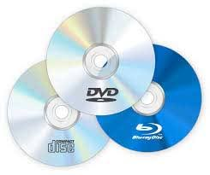
Discos ópticos
Los discos ópticos son dispositivos de almacenamiento de datos que utilizan tecnología óptica para leer y escribir información. Estos discos incluyen CD (Compact Disc), DVD (Digital Versatile Disc) y Blu-ray, y son comúnmente utilizados para almacenar música, videos, software y otros tipos de datos digitales. Cada tipo de disco óptico tiene diferentes capacidades de almacenamiento y velocidades de lectura/escritura.

Slide 17
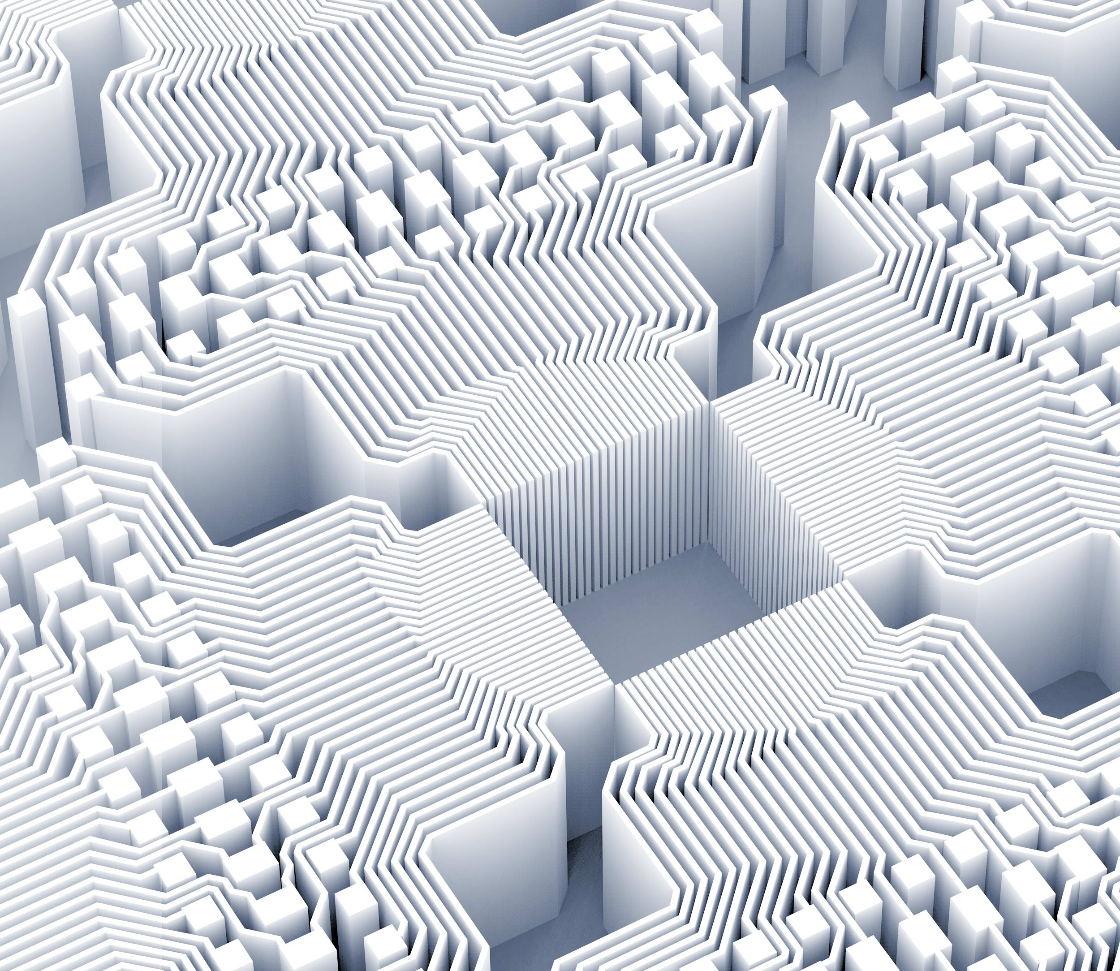
Características
Capacidad de almacenamiento
Velocidad de transferencia
Conectividad
Portabilidad
Durabilidad
Fiabilidad

Slide 18
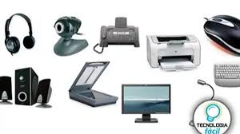
Periféricos de entrada/salida
Los periféricos mixtos son dispositivos que combinan funciones de entrada y salida, permitiendo interactuar con el sistema informático de múltiples maneras. Estos dispositivos son esenciales en la informática moderna, ya que optimizan y facilitan la experiencia del usuario.

Slide 19
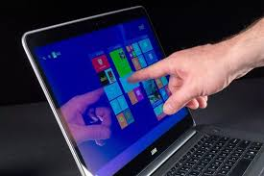
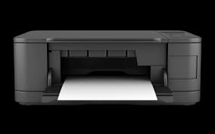
Ejemplos de Periféricos Mixtos
Pantallas Táctiles
Impresoras Multifunción

Slide 20
Ventajas de los Periféricos Mixtos
Eficiencia: La combinación de funciones en un solo dispositivo reduce la necesidad de múltiples periféricos, ahorrando espacio y recursos.
Mejora de la Experiencia del Usuario: Permiten interacciones más naturales y directas con el sistema, como el uso de pantallas táctiles que simplifican la navegación y el control.
Costos Reducidos: Comprar un dispositivo que cumpla varias funciones puede ser más económico que adquirir varios dispositivos separados.

Slide 21
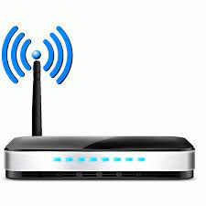
Periféricos de comunicación
Permiten interacción con otras computadoras y periféricos.
Ejemplos:
-Fax
-Tarjeta de red
-Concentrador
-Conmutador
-Router
-Tarjeta inalámbrica
-Tarjeta Bluetooth

